Slide 1
Fotografía computacional, imágenes de alto rango dinámico.
(HDR)
TFG – Rafael García Fernández
Facultad de Ciencias Físicas

Slide 2
Introducción.
Recuperación de la curva de respuesta y construcción del mapa de radiancia.
Recuperación de la curva de respuesta de la cámara.
Construcción del mapa de radiancia de alto rango dinámico.
Mapeo tonal.
Operador global.
Operador local.
Otros resultados.
Conclusiones.

Slide 3
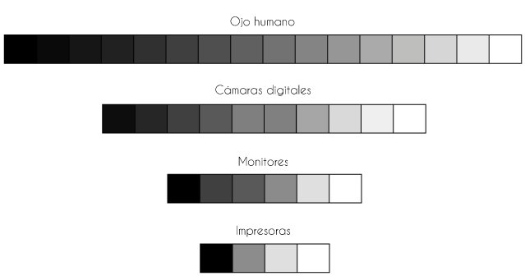
Introducción.
Problema con los diferentes rangos lumínicos:

Slide 4
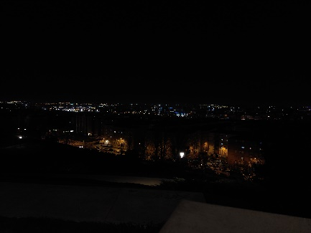
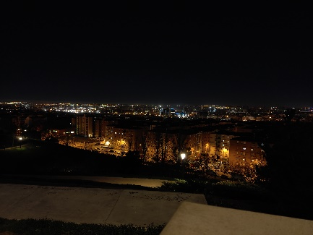
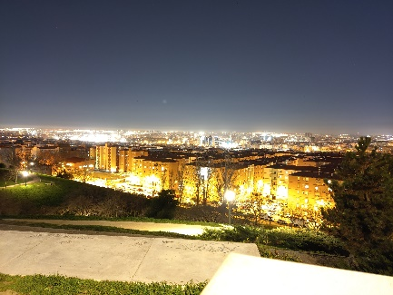
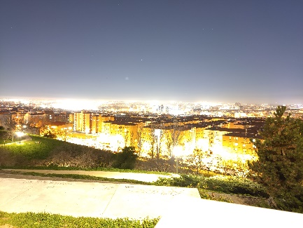
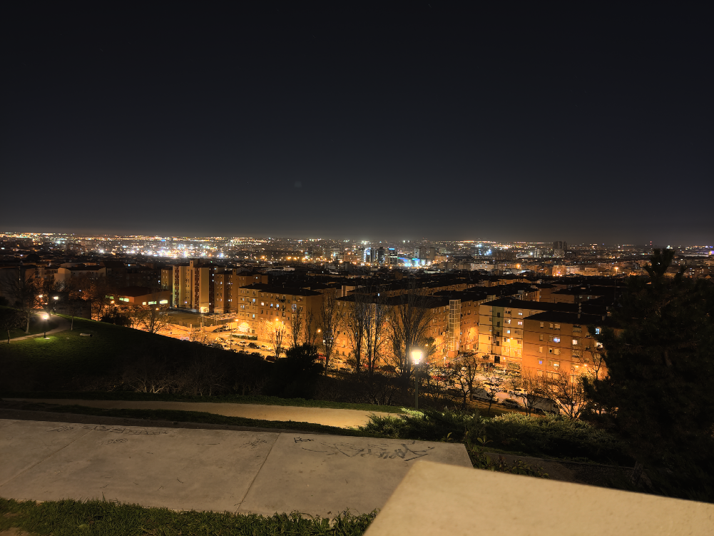
Introducción.
Solución propuesta: HDR y mapeo tonal.

Slide 5
Introducción.
Recuperación de la curva de respuesta y construcción del mapa de radiancia.
Recuperación de la curva de respuesta de la cámara.
Construcción del mapa de radiancia de alto rango dinámico.
Mapeo tonal.
Operador global.
Operador local.
Otros resultados.
Conclusiones.

Slide 6
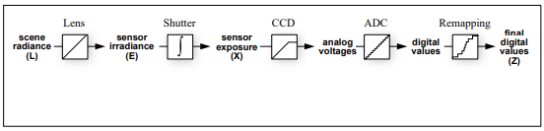
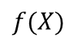
Recuperación de la curva de respuesta de la cámara.
$$f(X)$$
$$Z_{ij}=f\left(E_{i}∆t_{j}\right)$$

Slide 7
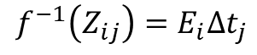
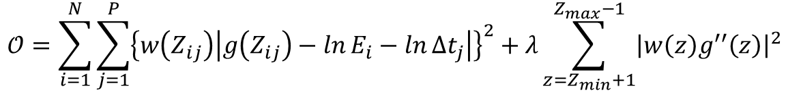
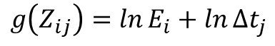
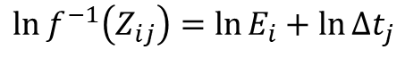
Recuperación de la curva de respuesta de la cámara.
$$Z_{ij}=f\left(E_{i}∆t_{j}\right)$$
$$f^{−1}\left(Z_{ij}\right)=E_{i}∆t_{j}$$
$$\ln{f^{−1}\left(Z_{ij}\right)}=\ln{E_{i}}+\ln{∆t_{j}}$$
$$g\left(Z_{ij}\right)=\ln{E_{i}}+\ln{∆t_{j}}$$
$$𝒪=\sum_{i=1}^{N}{\sum_{j=1}^{P}{{\left\{w\left(Z_{ij}\right)\left|g\left(Z_{ij}\right)−\ln{E_{i}}−\ln{∆t_{j}}\right|\right\}}^{2}+λ\sum_{z=Z_{min}+1}^{Z_{max}−1}{{\left|w\left(z\right)g^{′′}\left(z\right)\right|}^{2}}}}$$

Slide 8
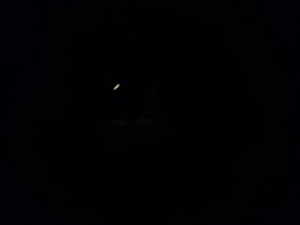
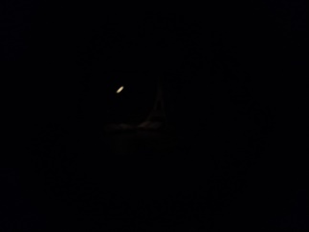
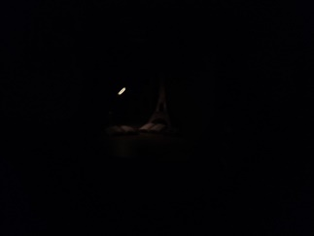
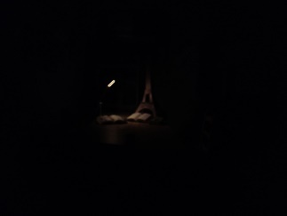
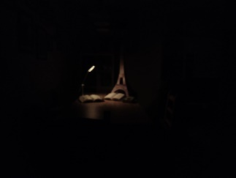
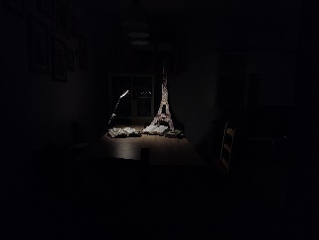
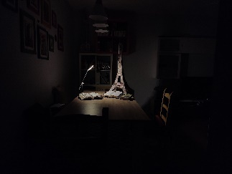
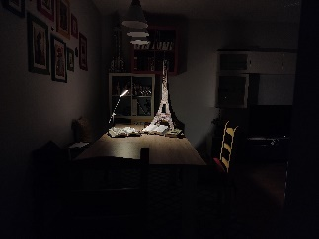
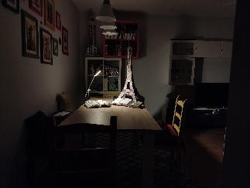
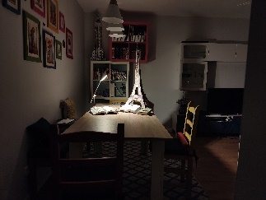
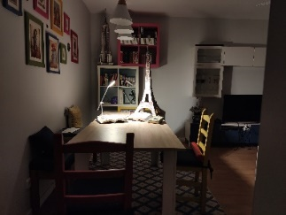
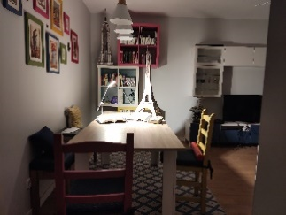
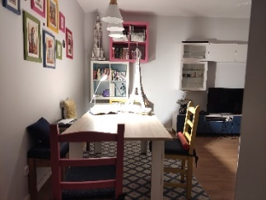
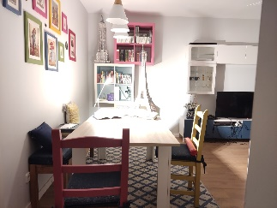
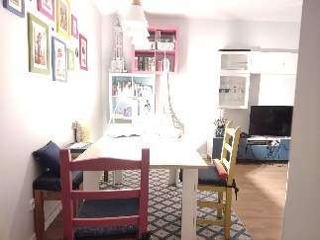
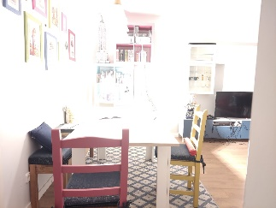
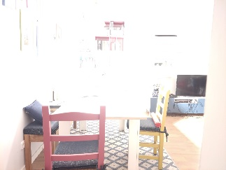
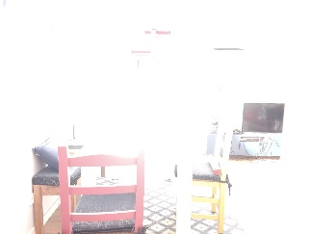
Recuperación de la curva de respuesta de la cámara.
Serie de fotografías con tiempos de exposición 1/4000s – 30s

Slide 9
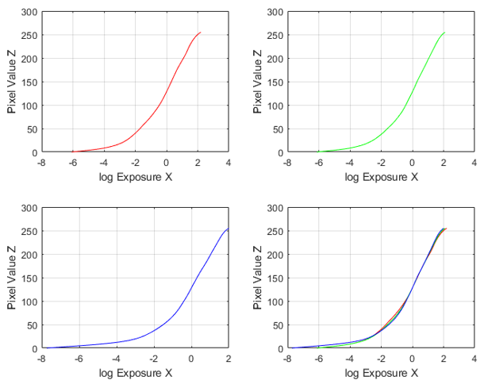
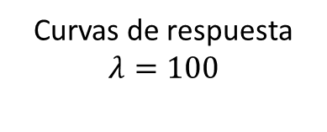
Recuperación de la curva de respuesta de la cámara.
Curvas de respuesta
$$λ=100$$

Slide 10
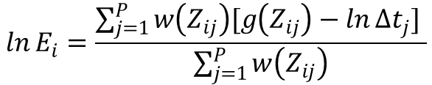
Construcción del mapa de radiancia de alto rango dinámico.
$$\ln{E_{i}}=\frac{\sum_{j=1}^{P}{w\left(Z_{ij}\right)[g\left(Z_{ij}\right)−\ln{∆t_{j}}] }}{\sum_{j=1}^{P}{w\left(Z_{ij}\right)}}$$
Este mapa de radiancia tiene un rango dinámico demasiado alto para mostrarse en pantalla. Recurriremos al mapeo tonal para solucionarlo.

Slide 11
Introducción.
Recuperación de la curva de respuesta y construcción del mapa de radiancia.
Recuperación de la curva de respuesta de la cámara.
Construcción del mapa de radiancia de alto rango dinámico.
Mapeo tonal.
Operador global.
Operador local.
Otros resultados.
Conclusiones.

Slide 12
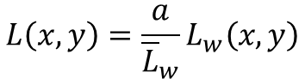
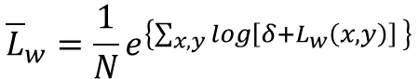
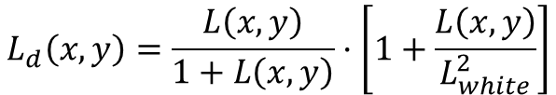
Mapeo Tonal: Operador Global
$${\overline{L}}_{w}=\frac{1}{N}e^{\left\{\sum_{x,y}{\log\left[δ+L_{w}\left(x,y\right)\right] }\right\}}$$
$$L\left(x,y\right)=\frac{a}{{\overline{L}}_{w}}L_{w}\left(x,y\right)$$
$$L_{d}\left(x,y\right)=\frac{L\left(x,y\right)}{1+L\left(x,y\right)}·\left[1+\frac{L\left(x,y\right)}{L_{white}^{2}}\right]$$

Slide 13
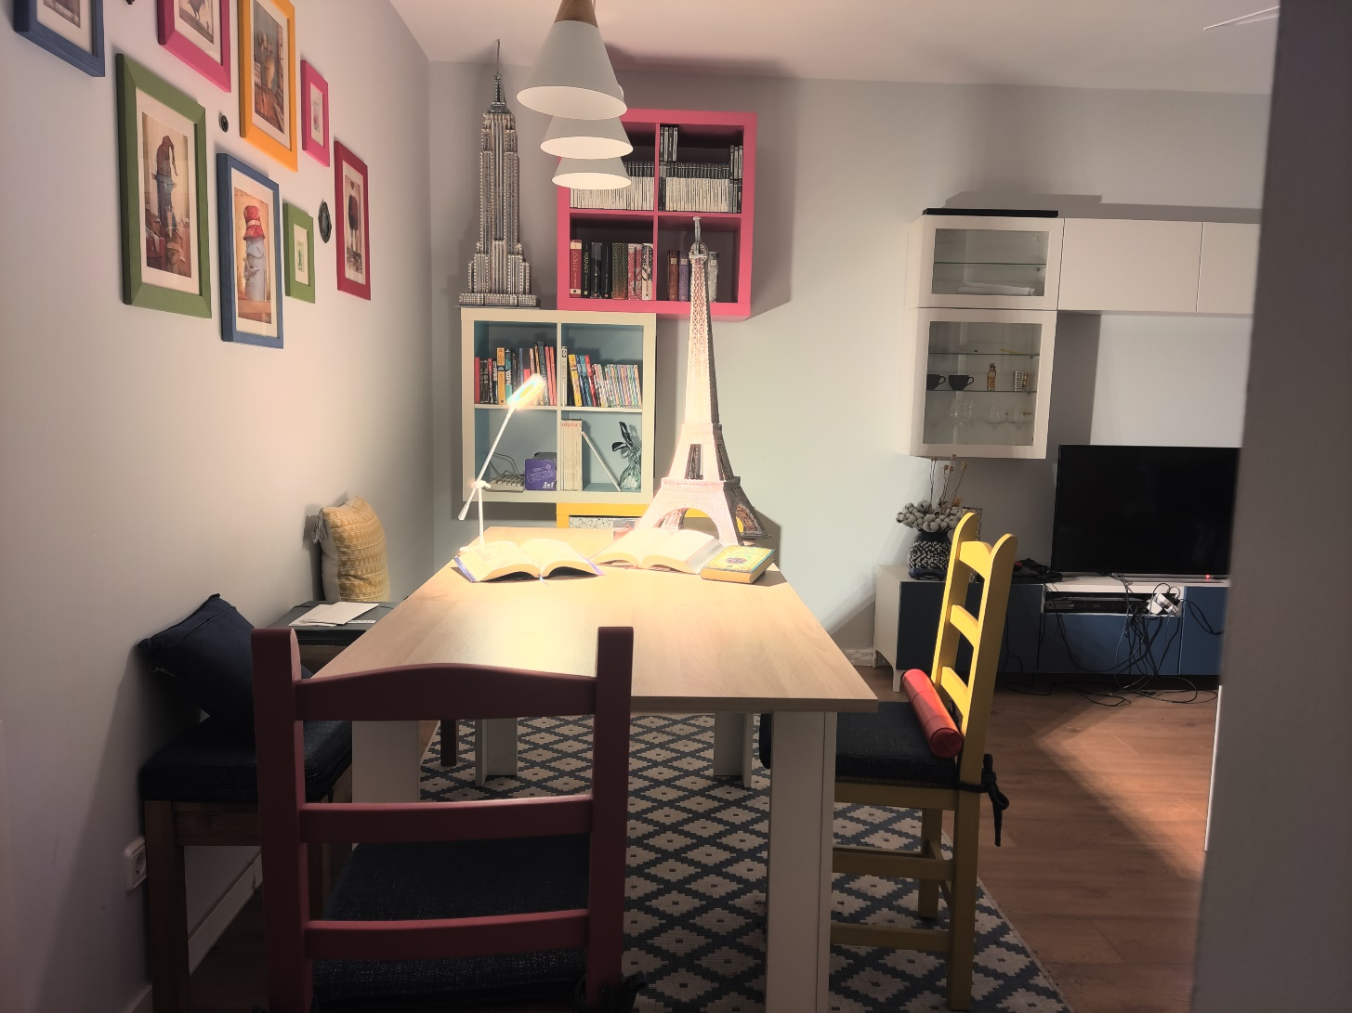
Mapeo Tonal: Operador Global
Parámetros: $λ=100, a=0.72 y saturation=0.6$

Slide 14
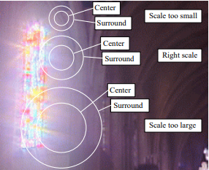
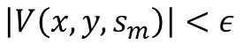
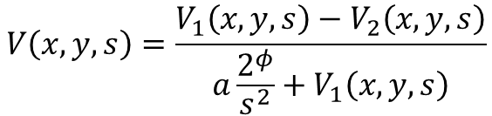
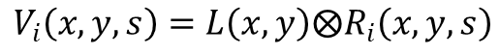
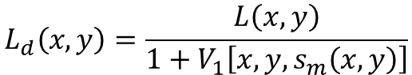
Mapeo Tonal: Operador Local
Construimos mediante perfiles gaussianos circularmente simétricos una zona local
$$V_{i}\left(x,y,s\right)=L\left(x,y\right)⨂R_{i}\left(x,y,s\right)$$
$$V\left(x,y,s\right)=\frac{V_{1}\left(x,y,s\right)−V_{2}\left(x,y,s\right)}{a\frac{2^{φ}}{s^{2}}+V_{1}\left(x,y,s\right)}$$
$$\left|V\left(x, y, s_{m}\right)\right|<ε$$
$$L_{d}\left(x,y\right)=\frac{L\left(x,y\right)}{1+V_{1}\left[x, y, s_{m}\left(x,y\right)\right]}$$

Slide 15
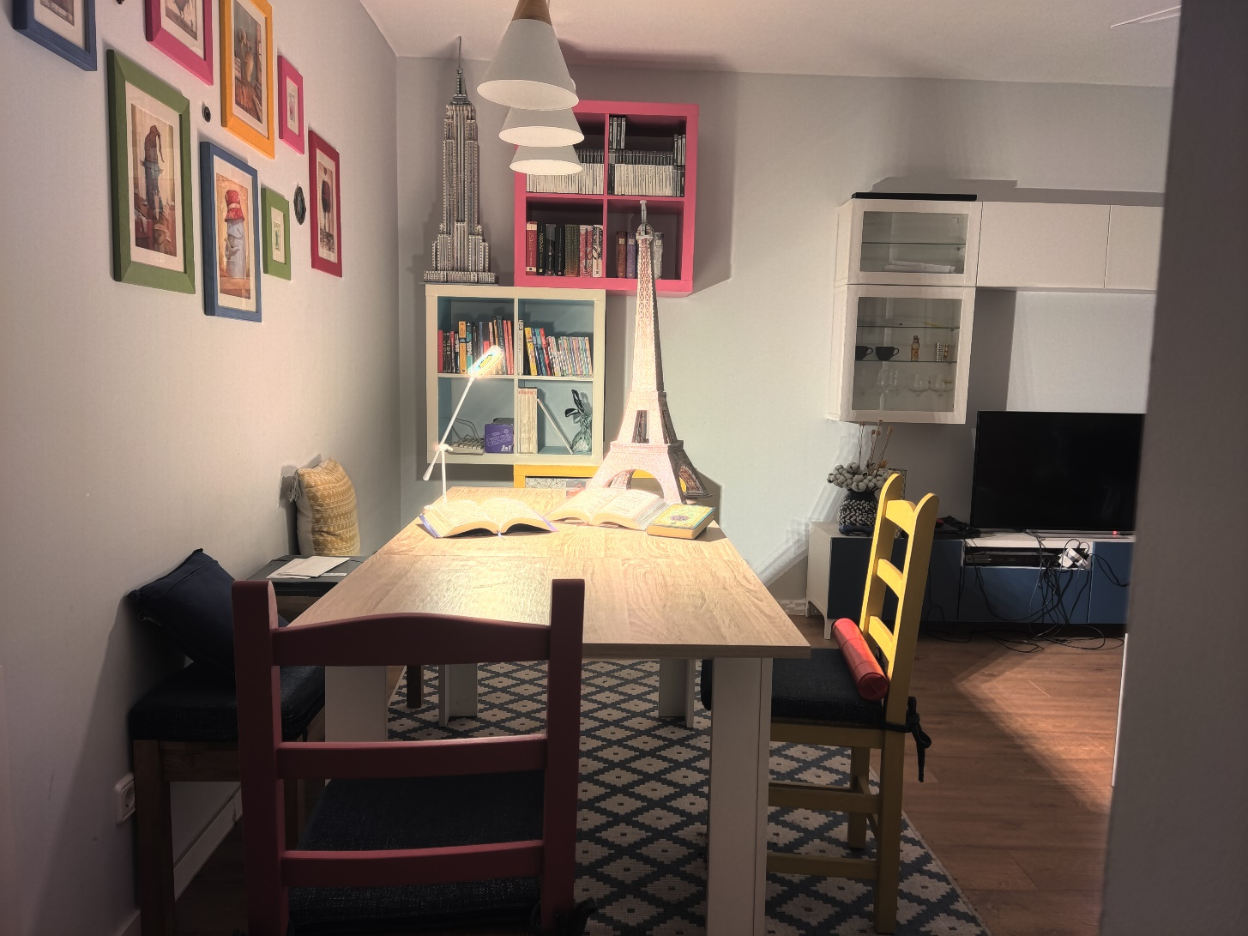
Mapeo Tonal: Operador Local
Parámetros: $λ=100\text{, }a=0,72\text{, }ε=0,05\text{, }φ=8 \text{y} saturation=0.6$

Slide 16
Introducción.
Recuperación de la curva de respuesta y construcción del mapa de radiancia.
Recuperación de la curva de respuesta de la cámara.
Construcción del mapa de radiancia de alto rango dinámico.
Mapeo tonal.
Operador global.
Operador local.
Otros resultados.
Conclusiones.

Slide 17
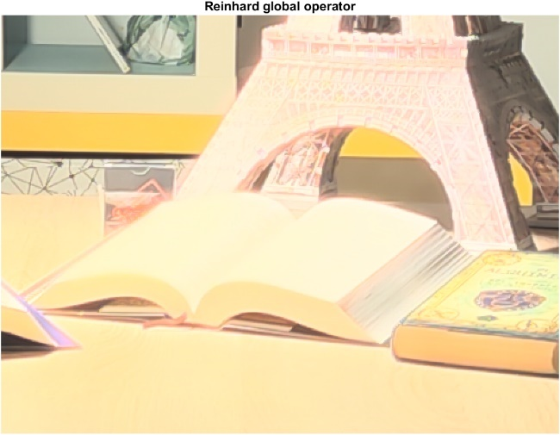
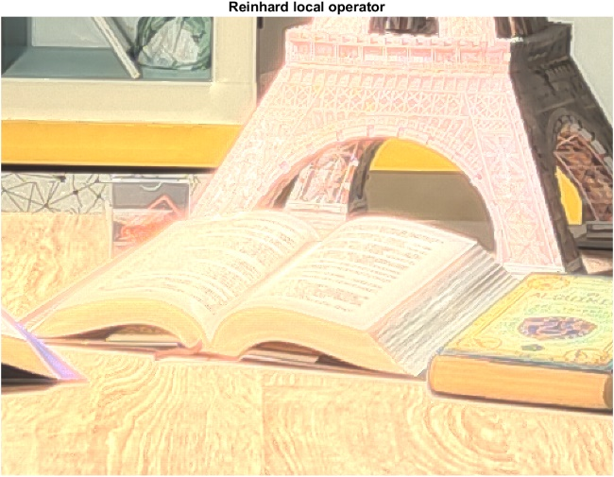
Otros resultados
Diferencias de detalle en zonas muy iluminadas

Slide 18
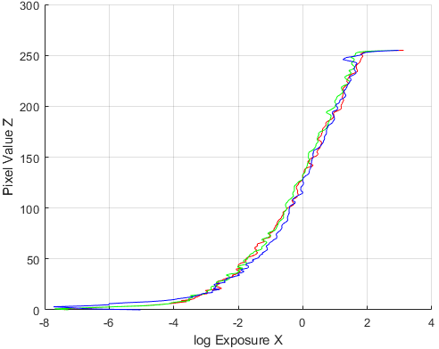
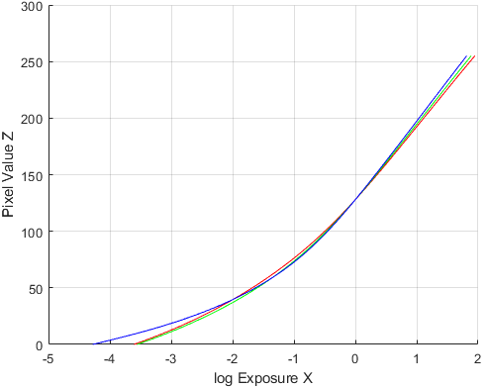
Otros resultados
Diferencia entre factores de suavizado: $λ=1 y λ=1000$

Slide 19
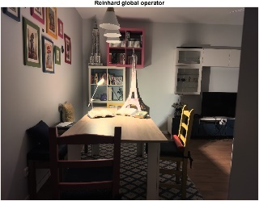
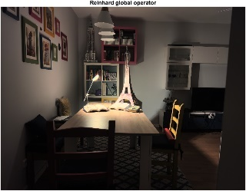
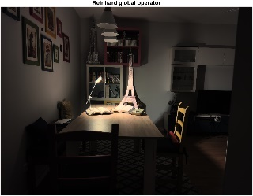

Otros resultados
Diferencia entre valores clave de la escena$:a=0.36, 0.18, 0.09, 0.045$

Slide 20




Otros resultados
Diferencia entre valores de nitidez: $φ=10 \left(izquierda\right) y φ=20 \left(derecha\right)$

Slide 21



Otros resultados
Diferencia entre valores de saturación: $s=0.2, 0.5 y 0.8$

Slide 22




Otros resultados
Distribución del valor del brillo de cada pixel para distintas imágenes

Slide 23
Introducción.
Recuperación de la curva de respuesta y construcción del mapa de radiancia.
Recuperación de la curva de respuesta de la cámara.
Construcción del mapa de radiancia de alto rango dinámico.
Mapeo tonal.
Operador global.
Operador local.
Otros resultados.
Conclusiones.

Slide 24
Conclusiones
Hemos conseguido replicar los resultados obtenidos por Paul Debevec Y Erik Reinhard.
Hemos visto que estas técnicas de HDR y mapeo tonal son un método sencillo y eficiente de obtener imágenes de alto rango dinámico que permitan observar detalles en imágenes con grados muy diferentes de iluminación.
Hemos hecho un análisis cualitativo sobre la influencia que tiene en las imágenes finales la variación de los distintos parámetros que usa nuestro código.
Hemos establecido un método cuantitativo para medir el rango dinámico que posee una imagen y hemos comprobado que nuestros operadores, tanto el global como el local, sirven para mejorar dicho rango dinámico.

Slide 25

¿Preguntas?

